Slide 1
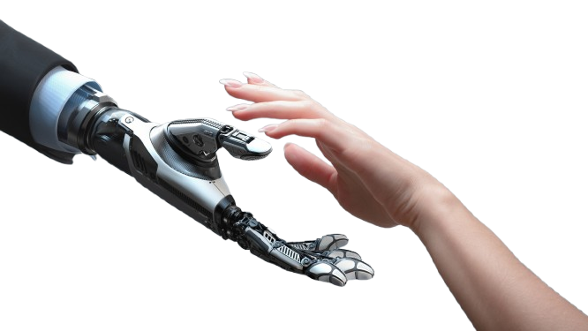
INTELLIGENCE ARTIFICIELLE

Slide 2

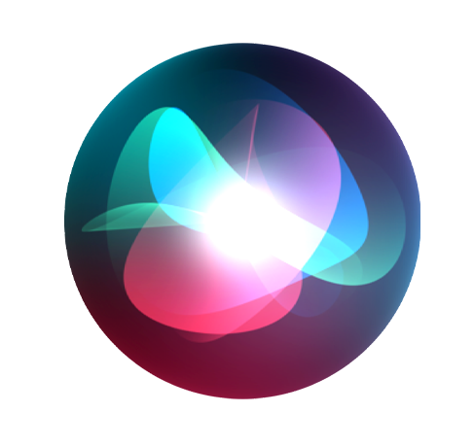



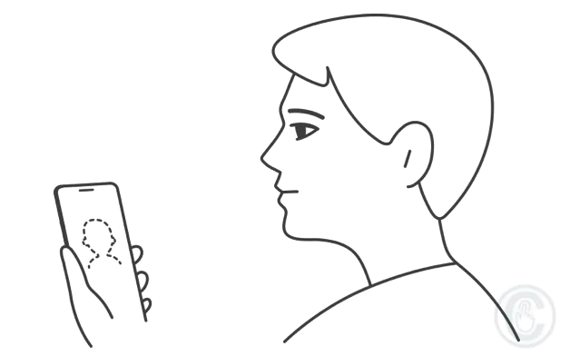
Où en trouve-t-on ?
Notes:
Carrefour : gestion des stocks, demande client plus optimal.
Peugeot : gestion des conducteurs, detection 360 à l’exterieur.
Youtube : recommandation, Traduction automatique.
Siri : Intègre ia dans résultat de recherche vocal.
Reconnaissance faciale : integre ia pour reconnaitre malgré changement de coiffure, lunettes etc.

Slide 3
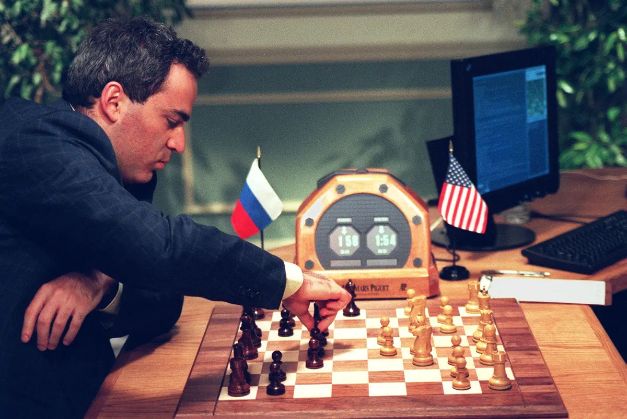



L’histoire de l’IA
Deep Blue vs Kasparov
Notes:
Premier match en 1996 revanche en 1997.
Premier gagné par kasparov et second par deep blue, développé par ibm.

